Slide 1
Встреча
поколений

Slide 3
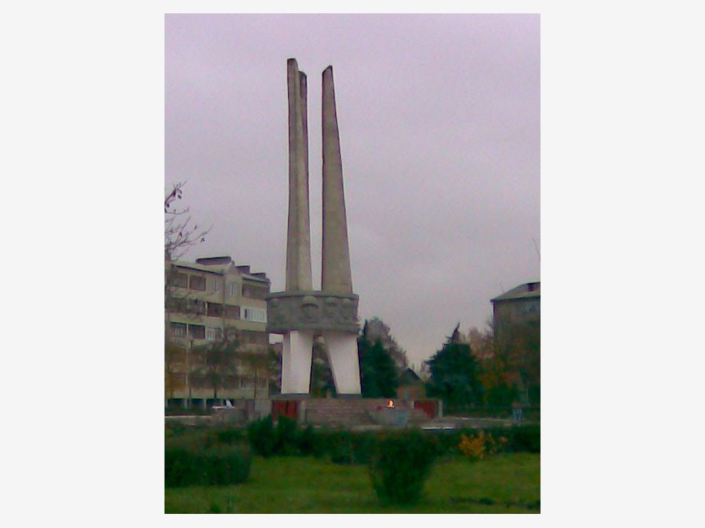
Традиция увековечивания подвига и памяти героев Великой войны в наше непростое время на Кавказе приобретает особую значимость, и поэтому есть уверенность в необходимости ее продолжения. И пусть никогда не пропадет любовь к Родине! Из поколения в поколение берегут ее честь и славу!

Slide 4
Традиционная встреча учащихся с ветеранами войны, участниками Сталинградской битвы в день разгрома фашистов под Сталинградом (2 февраля ).

Slide 5
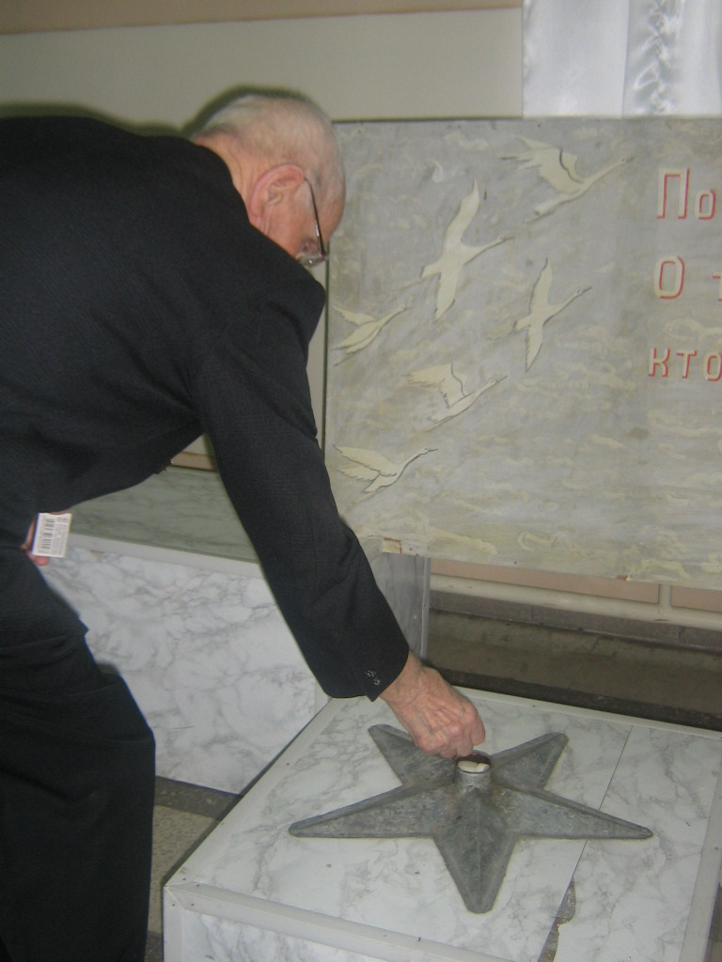
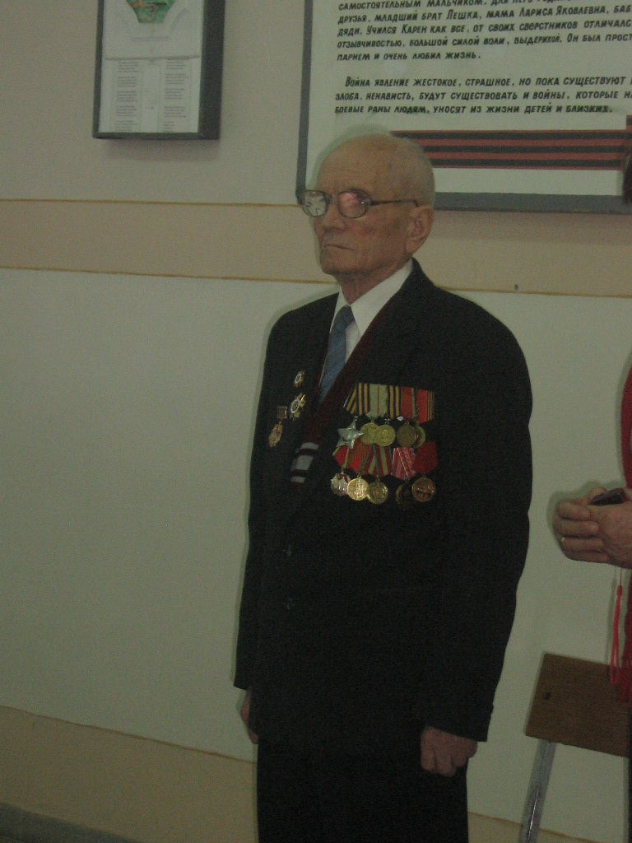
Виктор Яковлевич Цап зажигает Вечный огонь. (2 февраля 2009г)

Slide 6
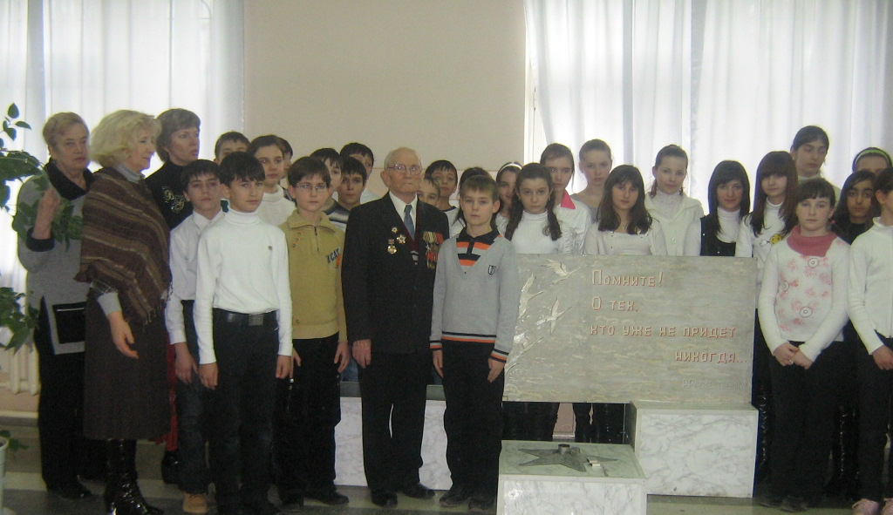
Торжественная линейка, посвященная
65 - летию Сталинградской битвы
(2февраля 2008г)

Slide 7
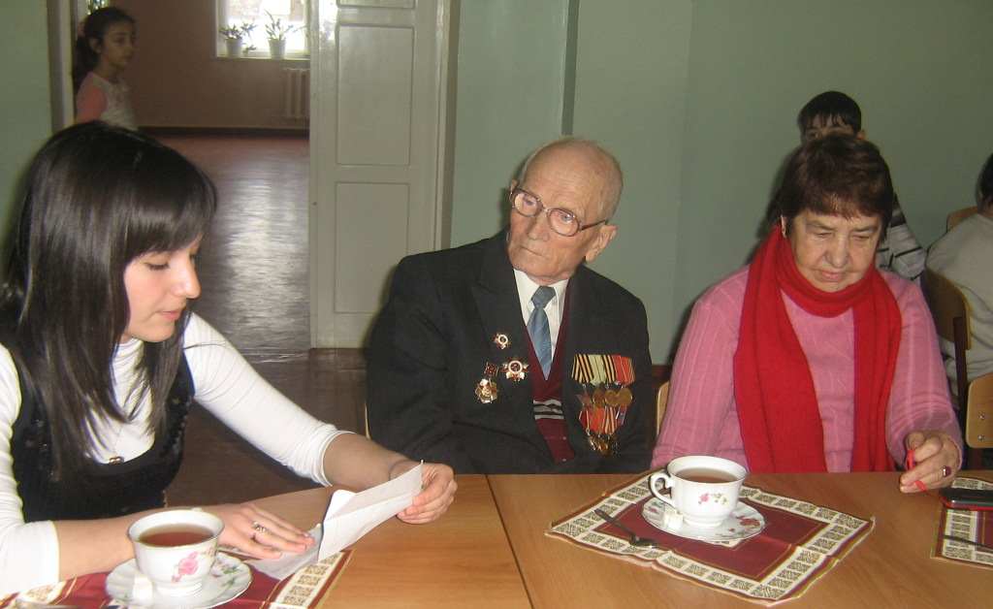
Горбакова Диана: «Я читаю письмо
моего прадеда с фронта…»
(Классный час в 6 кл., 28 апреля 2009 г).

Slide 8
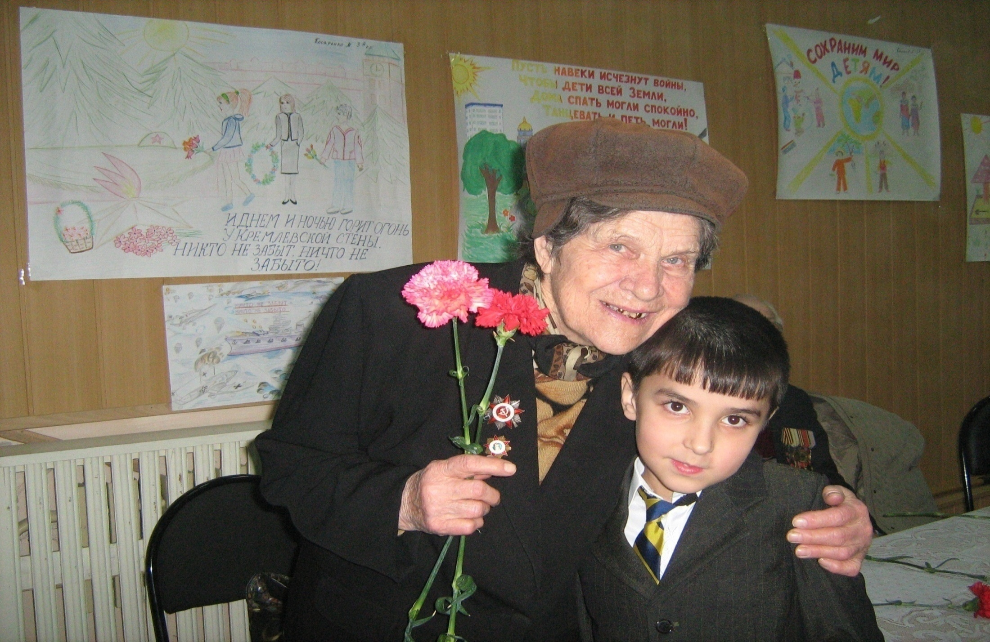
«Сохранившая мир детям»
Жулина В.Г. - участница Сталинградской битвы.
(Праздник Победы в 4-х классах. Апрель 2009 г).

Slide 9
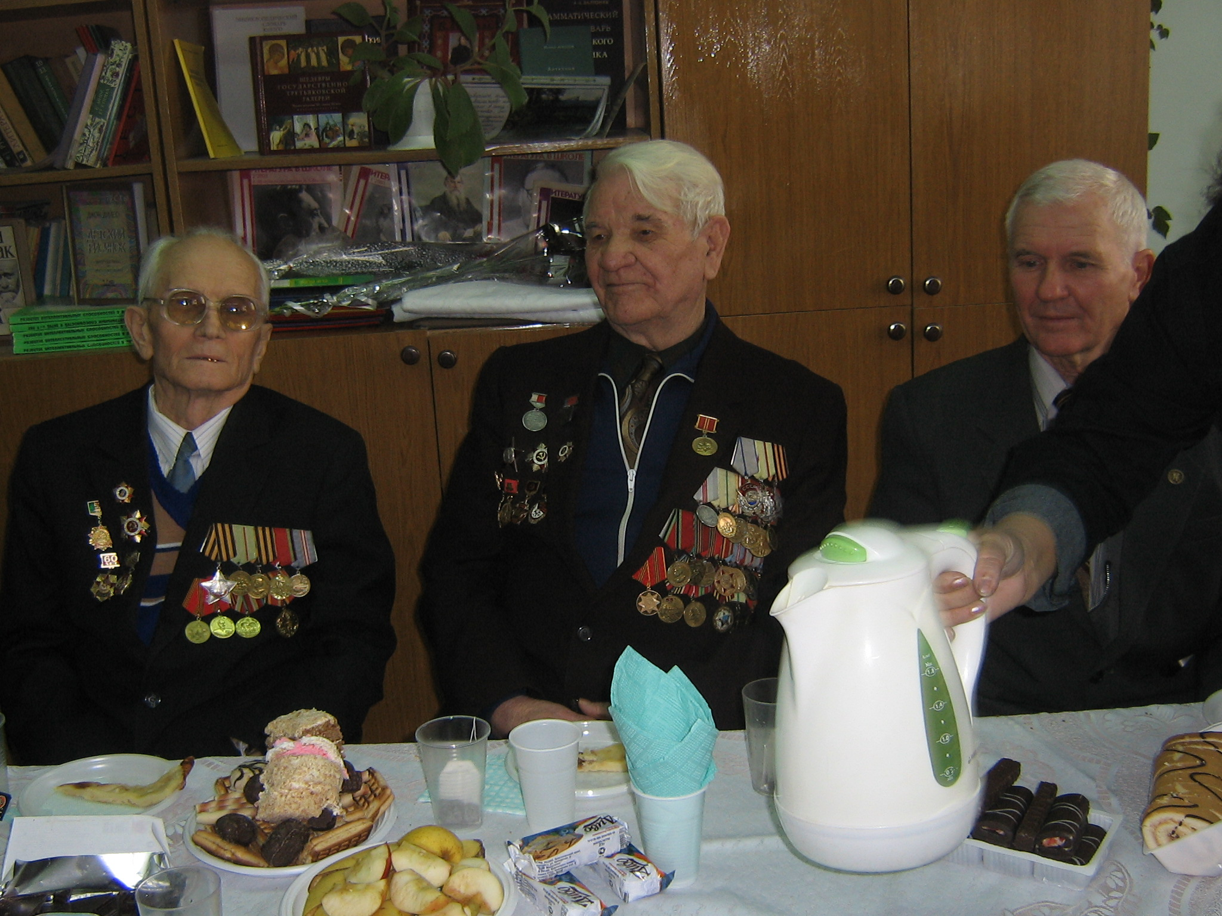
Мы рады Вам
Цап В.Я. Коваль Н.П. Соколов Ю. Г.
(март 2009 г)

Slide 10
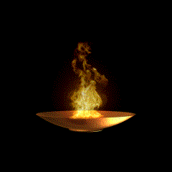
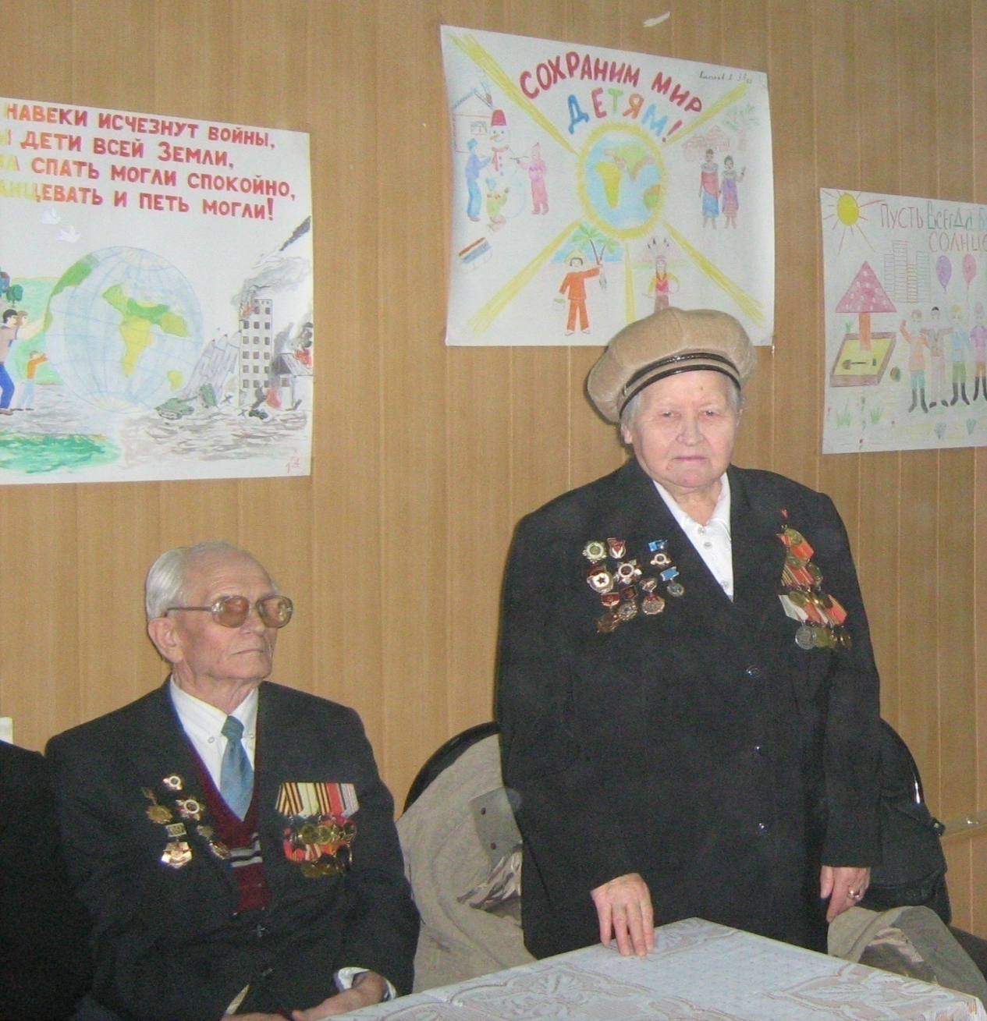
Шаповалова З.В.
Связистка, участница освобождения Белоруссии. Награждена орденом Отечественной войны I степени.
Рассказ со слезами на глазах.
(апрель 2009г)

Slide 11
«Дети войны» Круглый стол: сын полка Федотов Павел Абрамович с учащимися МОУ СОШ № 2, 5, 8. 20 апреля 2010 года.

Slide 12
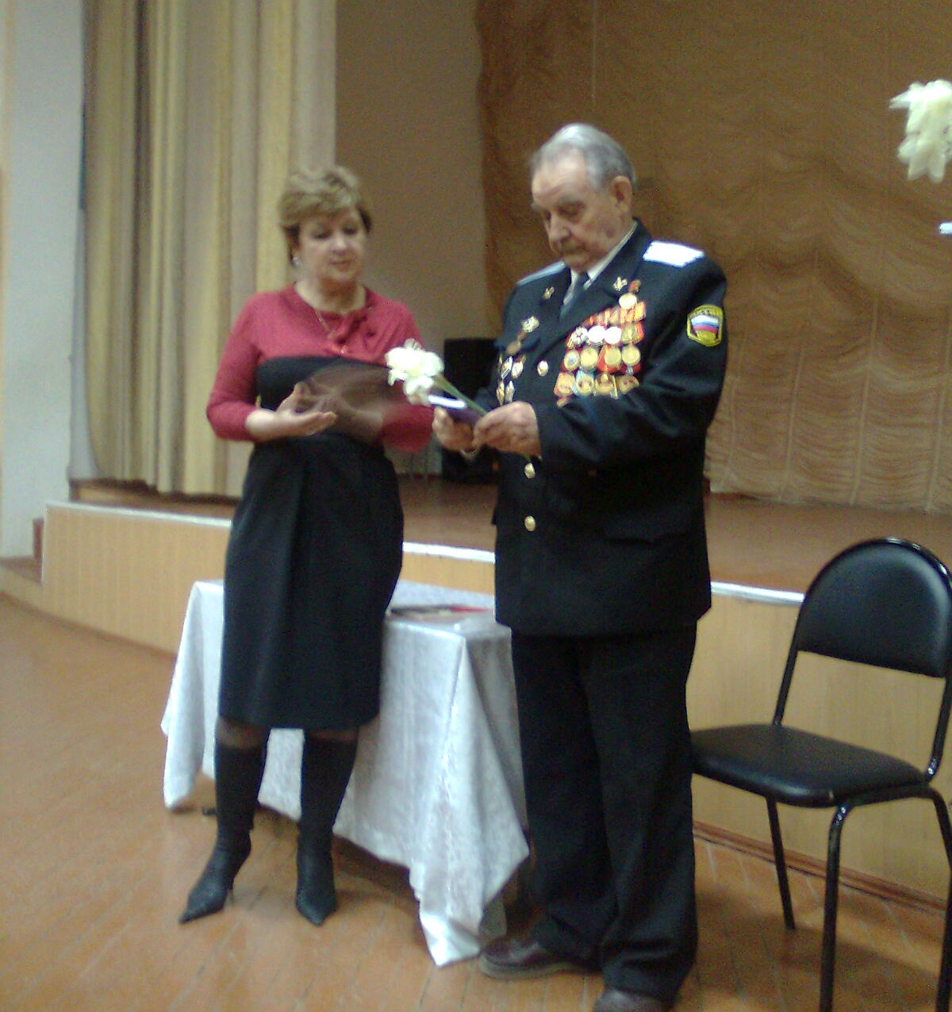
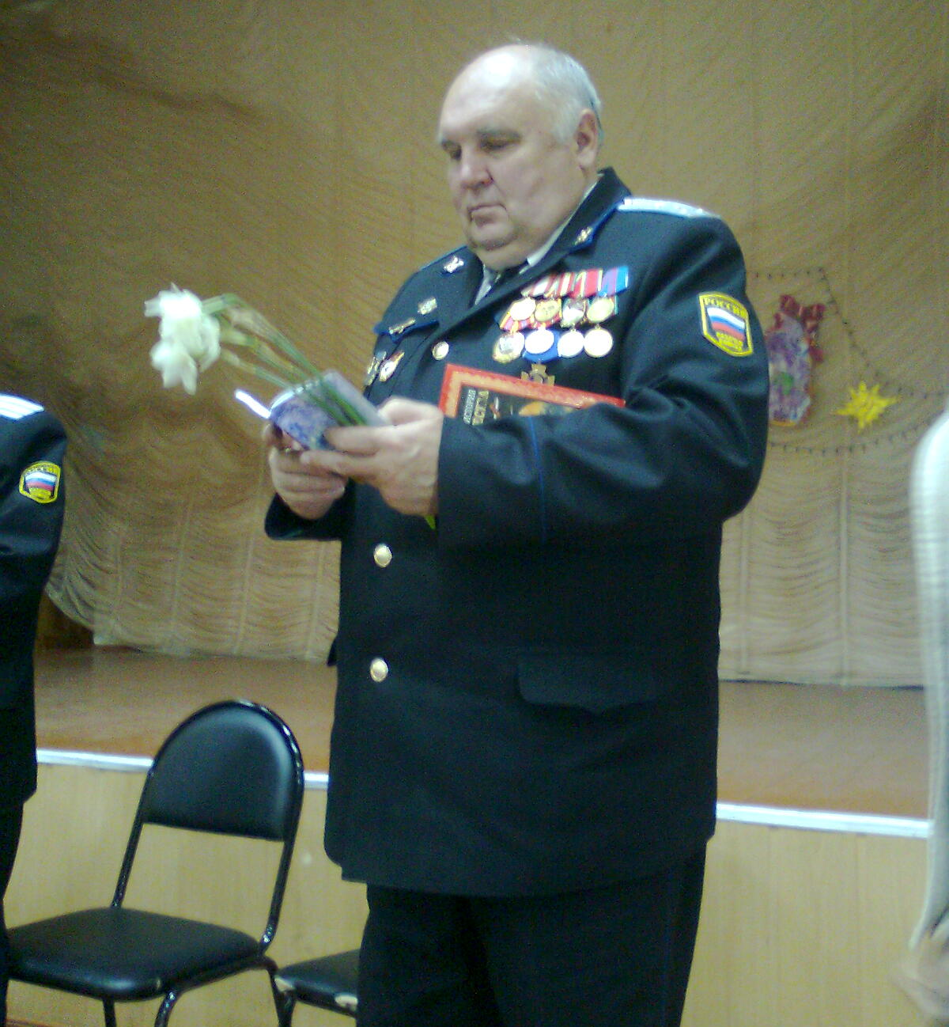
Вручение книги «Сыны Осетии»
Федотовым П.А. и Кислицыным В.Н.
(атаман Моздокского казачьего войска) .
Встреча со старшеклассниками школы.
23 апреля 2010 г.

Slide 13
Интервью
ученицы 10 класса
Омаровой Заремы
с бабушкой Петковой М.И.
Посмотреть

